Slide 1
PRISPEVKI UČENCEV 5. b
V ČASU IZOLACIJE
Razredničarka: Nastja Novak

Slide 2
Za vse prispevke se lepo zahvaljujem pridnim in veščim učencem ter seveda njihovim staršem za pomoč in sodelovanje.
Vsak prejet izdelek mi je polepšal dan. Vesela sem, da ste tudi starši priskočili na pomoč svojim otrokom in s tem krepili medsebojne vezi v tem še kako pomembnem obdobju, v katerem nam primanjkuje stikov.

Slide 3
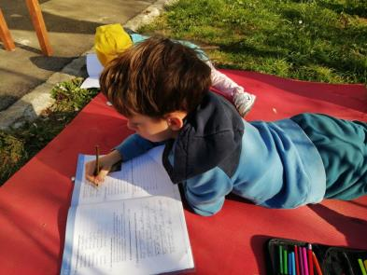
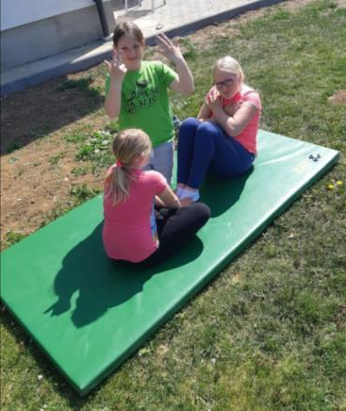
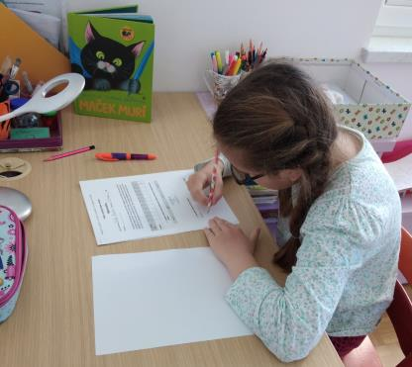
Učenje poteka malo drugače

Slide 4
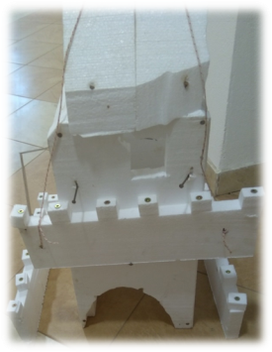
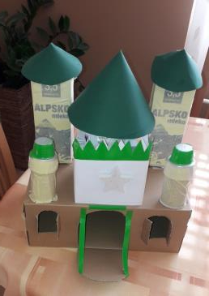
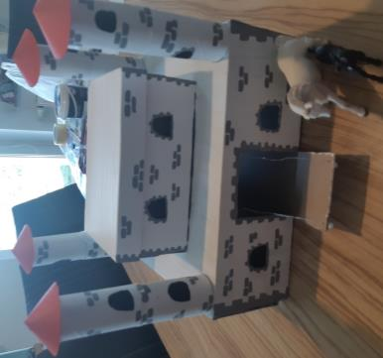
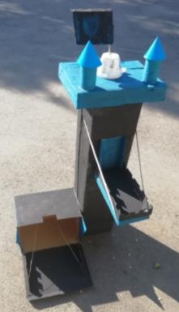
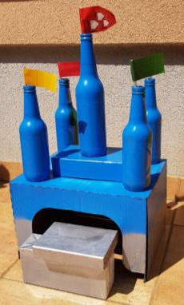
LUM
Srednjeveški grad iz odpadnega materiala.

Slide 5
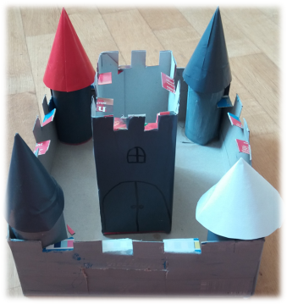
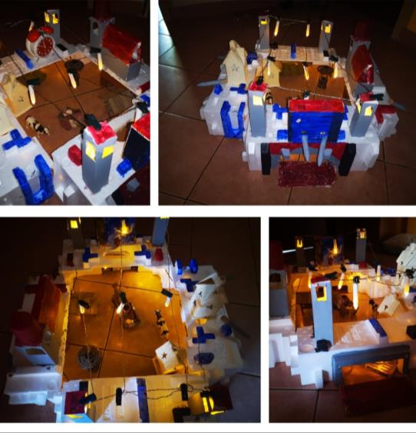
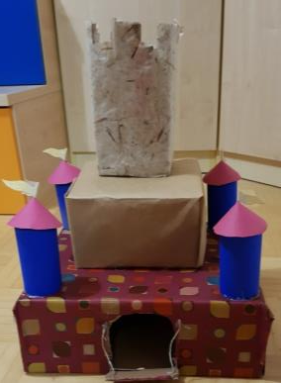

Slide 6
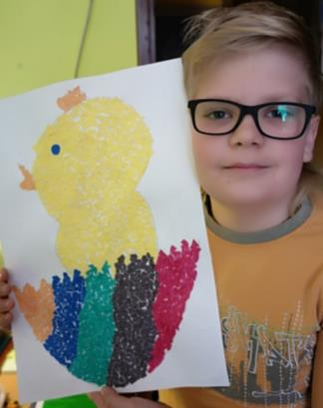
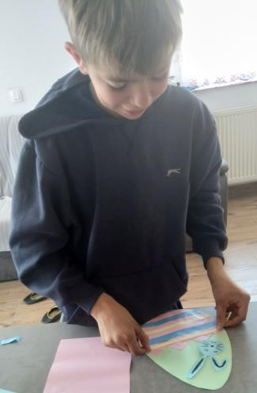

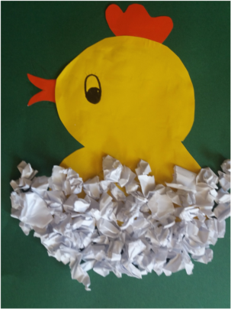
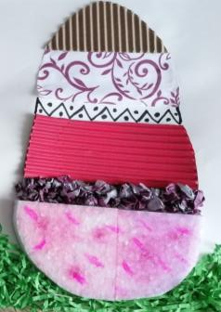
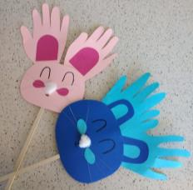
LUM
Pridno smo poskrbeli za velikonočno dekoracijo doma.

Slide 7
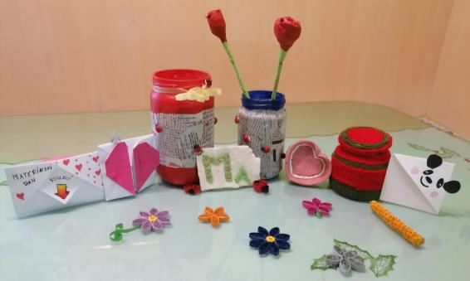
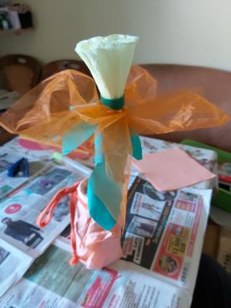
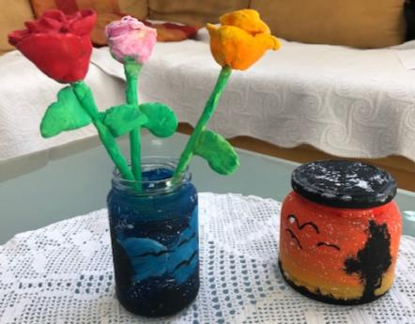
Tudi na materinski dan nismo pozabili!

Slide 8
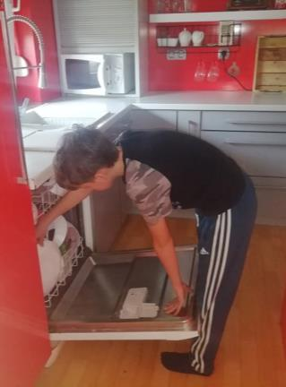
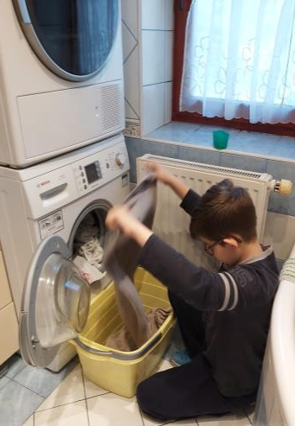
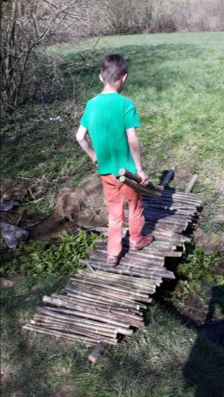
DAN DEJAVNOSTI
Pred veliko nočjo je potrebno postoriti še marsikaj!

Slide 9
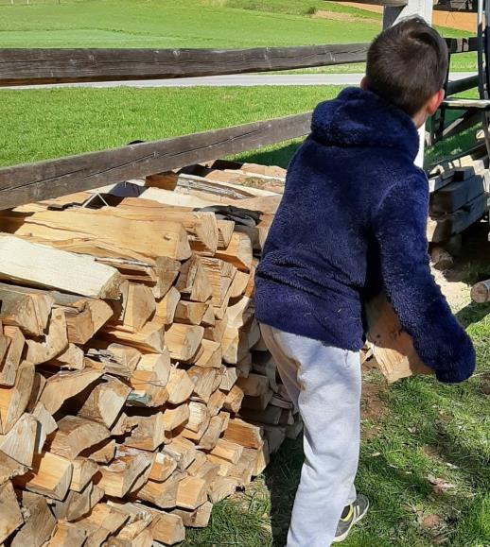
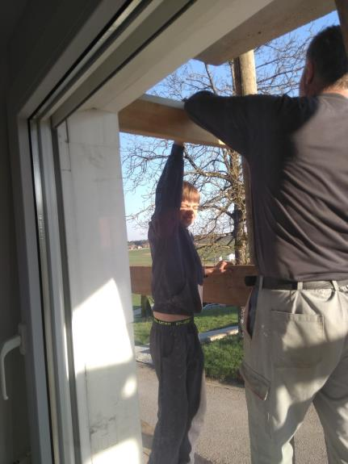

Slide 10
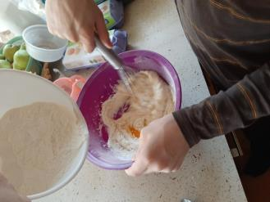
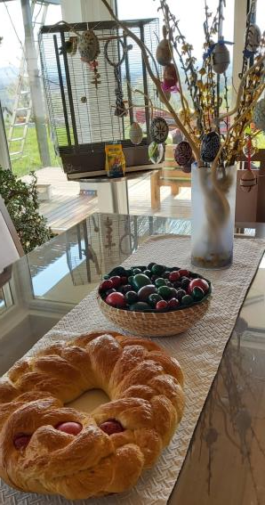
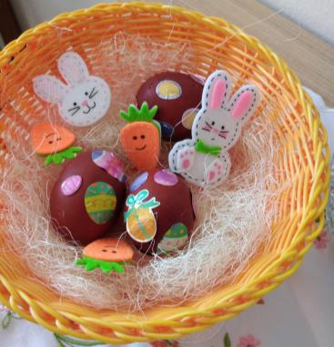
DAN DEJAVNOSTI
Ko zadiši po dobrotah …
Učenci so bili v kuhinji zelo spretni, lotili so se peke, barvanja jajc in priprave prazničnih pogrinjkov.

Slide 11
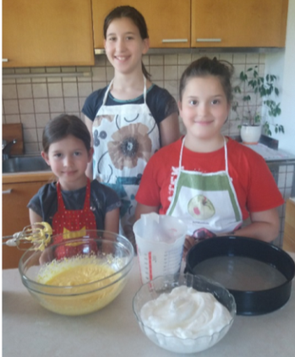
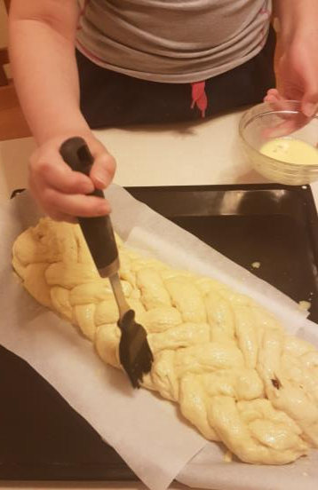
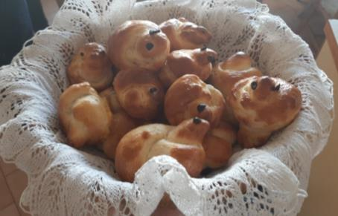

Slide 12
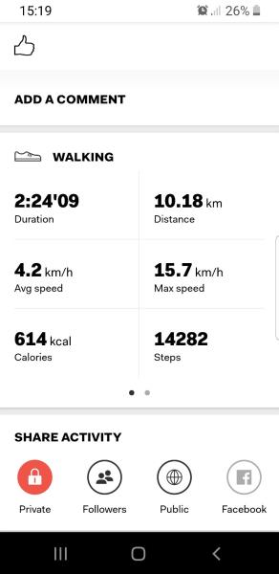
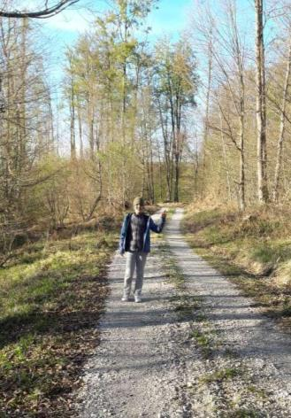
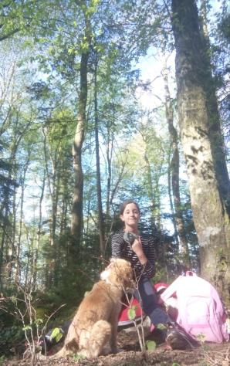
ŠPORTNI DAN - pohod
V naravi smo si nabrali novih moči in se oddahnili od knjig.
Učenci so se v krogu družine in hišnih ljubljenčkov odpravili raziskovat okoliške pešpoti.

Slide 13
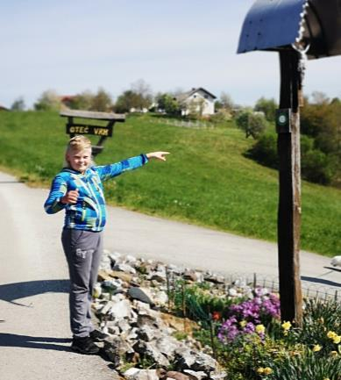
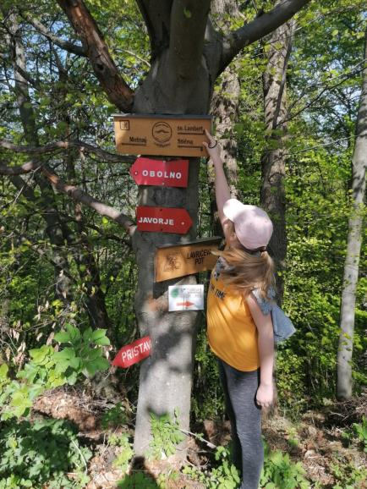
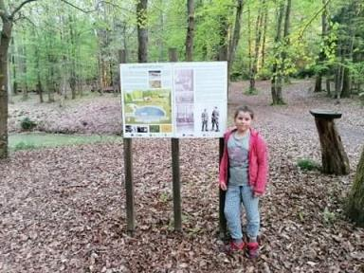

Slide 14
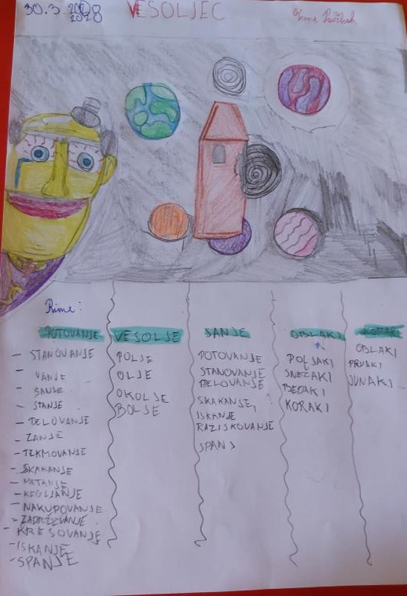
SLJ – med potovanjem na Mars iščemo rime in pesnimo
Neskončno vesolje
Vesolje,
neskončno obzorje,
tudi z oblaki,
otroškimi koraki.
Morje,
malo manjše kot vesolje.
vesolje je povsod,
morje pa ponekod.
(Tobija)
Morje
Rada bi odšla na morje,
da bi gledala obzorje
ali pa v vesolje,
da bi gledala obzorje.
(Anja)

Slide 15
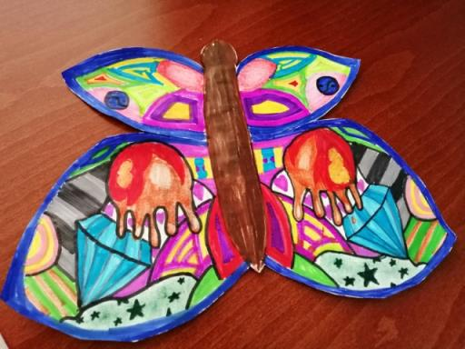
Metulj upanja, za boljši jutri …
HVALA ZA OGLED.

